Slide 1
BARBARZYŃSKA EUROPA
Paulina Stelmaszczyk

Slide 2
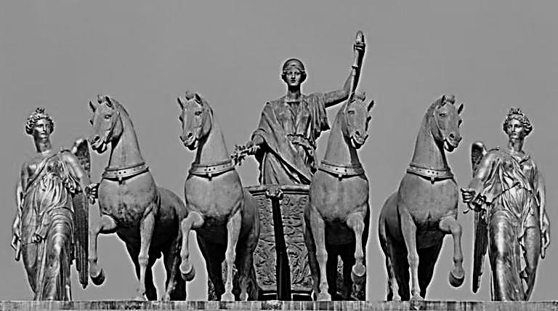
Zagadnienia
Koniec epoki Pax Romana?
Wielka wędrówka ludów.
Upadek Cesarstwa zachodniego – ziemie niczyje?
Państwo Franków

Slide 3
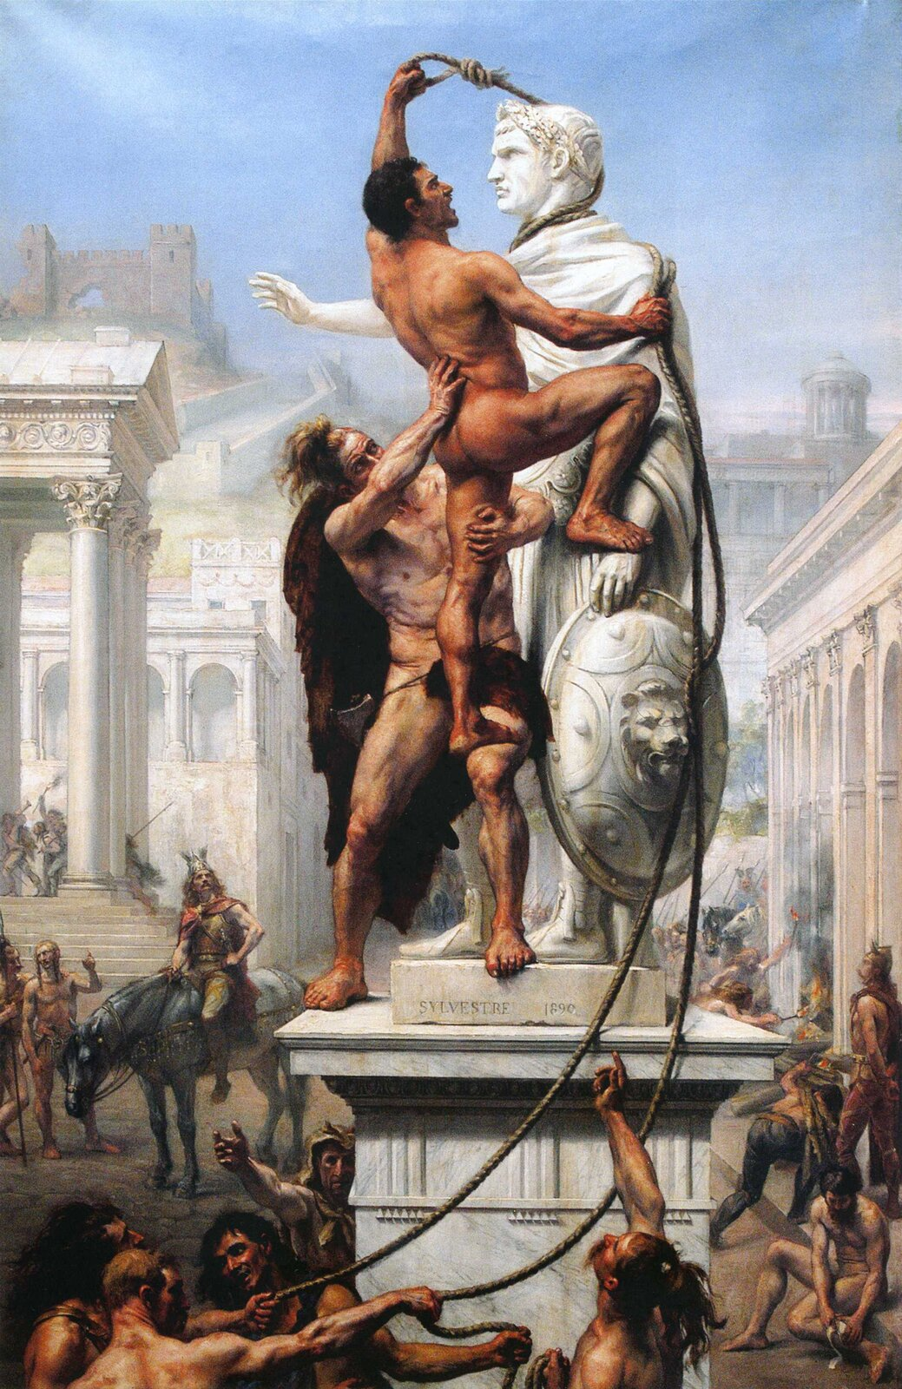
Kiedy i dlaczego upadło Imperium Rzymskie?
Co oznaczał „barbarzyńca” dla Rzymian?

Slide 4
Pax romana
-pokój rzymski – (I w.p.n.e. – II w. n.e.) to stan pokoju w Imperium Rzymskim – władza stabilna i spokojna, nie ma większych wojen, granice raczej utrzymane. To okres największego rozkwitu Imperium Rzymskiego, który zakończy się w III w. (kryzys polityczny i gospodarczy).

Slide 5
Wielka Wędrówka Ludów
To okres od IV–VII wieku - miały miejsce masowe przemieszczania się ludności, spowodowane pojawieniem się w Europie Hunów (ludy wschodnie, które zmusiły Gotów do naporu na limes i wtargnięcie do zachodniej Europy). Byli to Wizygoci, Frankowie, Longobardowie, Ostrogoci i Wizygoci. Dodatkowo od VI w. trwała ekspansja plemion słowiańskich na Półwysep Bałkański.

Slide 6
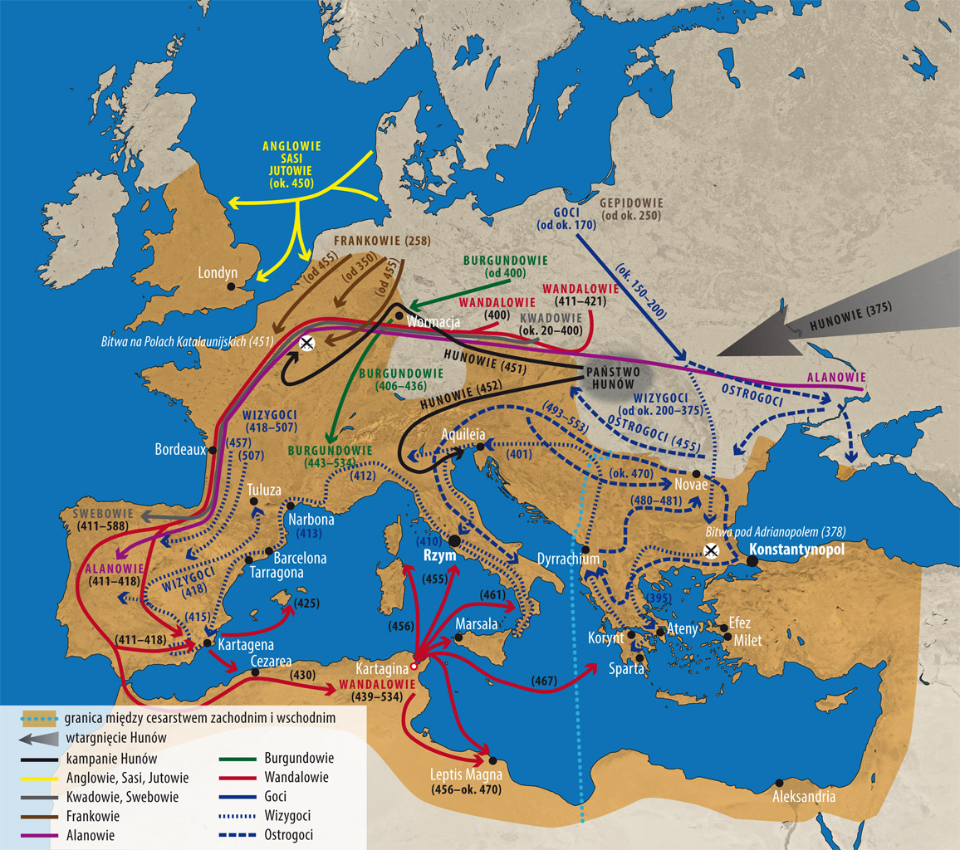

Slide 7
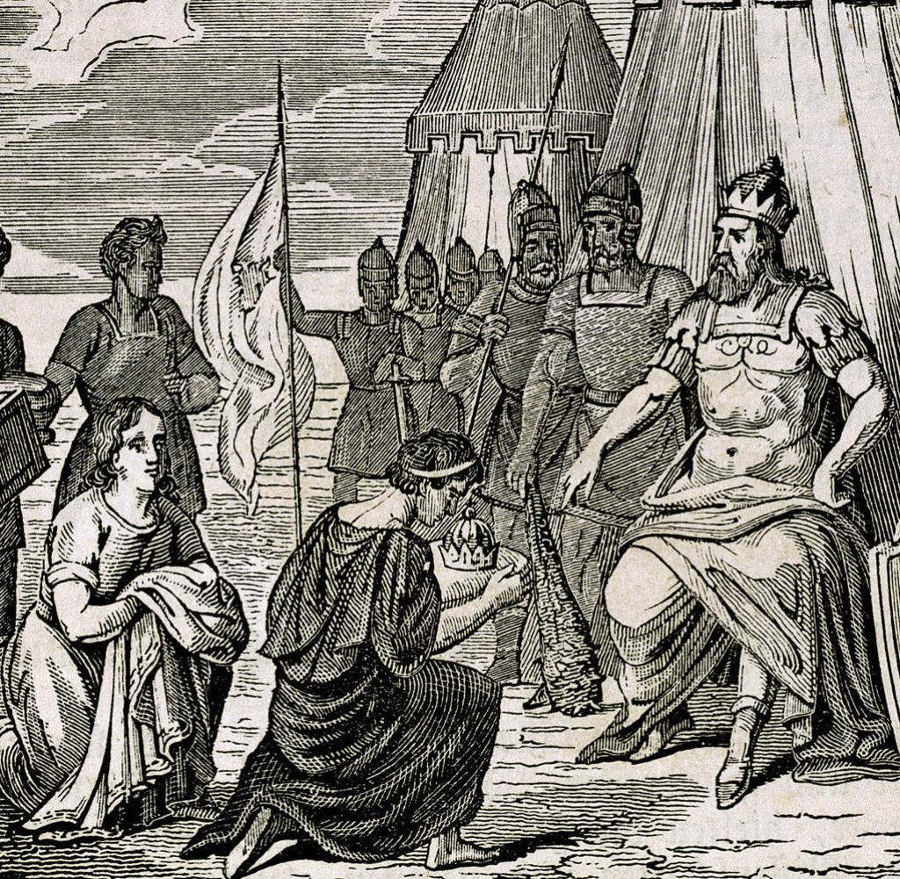
Upadek RZYMU
476 r. – Odoaker zdobywa Rzym i detronizuje ostatniego cesarza zachodniorzymskiego – Romulusa Augustulusa.
Bizancjum – Cesarstwo wschodnie przetrwało do 1453 r.

Slide 9
Plemiona germańskie
były niezbyt liczne – najliczniejsze – kilkadziesiąt tysięcy wojowników,
organizacja:
ting (wiec) – zgromadzenie wolnych mężczyzn (wojowników); *miał największe znaczenie: *miał kompetencje prawodawcze, sądowe *wybierał wodza = króla,

Slide 10
Plemiona germańskie - organizacja
król – był wybierany przez wiec
*początkowo był to tylko wódz wybierany na okres wyprawy wojennej; z czasem wykształciła się funkcja monarchy,
*jego władza była ograniczona przez wiec i arystokrację,
*stał na czele drużyny wojów; jego pozycja często zależała od wygranych kampanii wojennych,
*dochody królów pochodziły z posiadłości i łupów wojennych

Slide 11
Plemiona germańskie - ogranizacja
arystokracja – przedstawiciele najstarszych rodów; cieszyli się prestiżem a król musiał się liczyć z ich zdaniem,
drużyna – miała prawo do regularnych darów i udziału w łupach wojennych

Slide 12
Plemiona germańskie
c) od V w. plemiona germańskie ulegały chrystianizacji. Przyjmowały głównie religię ariańską
d) plemiona germańskie nie były jednolitymi wspólnotami pod względem językowym i etnicznym,
e) o przynależności plemiennej decydowało: udział w armii, podporządkowanie się wodzowi, przestrzeganie praw plemiennych
f) niektóre plemiona germańskie utworzyły swoje państwa w V i VI w.
g) większość plemion uległa asymilacji z ludnością rzymską ; wyjątek stanowili Anglowie i Sasowie

Slide 13
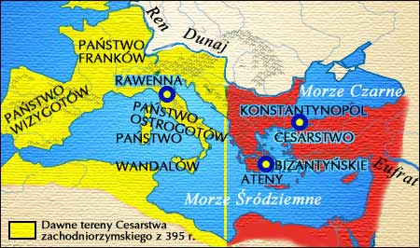

Slide 14
Królestwa barbarzyńskie w V i VI w.
Etapy:
Najpierw organizacje plemienne (wchłaniane przez Rzymian)
Po upadku Cesarstwa zachodniorzymskiego królowie germańscy konfiskowali majątki dawnej arystokracji rzymskiej na podstawie prawa o sprzymierzeńcach - z ziemi wypędzano właścicieli pozostawiając chłopów, którzy mieli pracować na ziemi
zajęte obszary dzielono na mniejsze,
przekazywano ziemię współplemieńcom w dziedziczne posiadanie,
ziemie przekazywane współplemieńcom zwalniano z podatków,.

Slide 15
Charakterystyka
podstawą rządów była armia, która stanowiła nadrzędna administrację,
oddziały wojskowe stacjonowały we wszystkich strategicznych miastach; ich dowódcy stawali się namiestnikami zarządzającymi danym obszarem,
namiestnicy kontrolowali rzymską administrację cywilną, którą pozostawiono (instytucje, lokalne władze miejskie)
rzymska administracja w państwach barbarzyńskich zajmował się (pobieraniem podatków, zarządzanie miastem – rozwiązywanie problemów codziennych, sądownictwo – mieszkańców nadal obowiązywało prawo rzymskie (wyjątkiem państwo Ostrogotów w Italii).

Slide 16
GERMANIE
*germanie a ludność rzymska w pastwach barbarzyńskich:
Germanie stanowili mniejszość – kilka procent ogółu mieszkańców, a relacje pomiędzy ludnością rzymską a germańską cechowała wrogość,
Germanie żyli w separacji od ludności rzymskiej - mieli odrębne prawo od Rzymian, mieli własne sądy, różnili się obyczajami – nie byli w stanie przyjąć cywilnej, arystokratycznej kultury rzymskiej, która opierała się głównie na literaturze – Germanie nie umieli czytać i pisać.

Slide 17
GERMANIE
różniła ich religia – Rzymianie byli chrześcijanami (katolikami) podczas, gdy Germanie byli chrześcijanami wyznającymi herezje Ariusza (arianami). Często prześladowali katolików, odbierali im świątynie, rabowano księgi czy wypędzano duchownych.
Wyjątek – Frankowie (przyjęli katolicyzm), Anglowie i Sasi.
nastąpił upadek arystokracji rzymskiej – większość zginęła, pozostałym zabrano majątki i ją zdegradowano.
Skutkiem był upadek miast. Plemiona barbarzyńskie ceniły sobie ziemię, która była dla nich największą wartością. Miasta popadały w ruinę.

Slide 18
OSTROGOCI
Ostrogoci w Italii za panowania króla Teodoryka Wielkiego postępowali inaczej:
przydzielił Ostrogotom północną część Italii by nie dochodziło do wywłaszczeń ziemi,
narzucił wszystkim mieszkańcom jednolite prawo,
utrzymywał dobre stosunki z biskupami i papieżem nie chcą napięć religijnych

Slide 19
UPADEK
Upadek państw barbarzyńskich w VI – VIII w.
w pierwszej połowie VI w. państwo Wandalów i Ostrogotów zostały podbite przez Cesarstwo Wschodniorzymskie, które odzyskało Italię i północna Afrykę,
w drugiej połowie VI w. Longobardowie podbili większość Italii zakładając Królestwo Longobardów ze stolicą w Pawii. Cesarstwo Wschodniorzymskie utrzymało jedynie część ze stolicą w Rawennie – tzw. egzarchat raweński

Slide 20
UPADEK
c) Frankowie wyparli Wizygotów z Galii i podbili państwo Burgundów. Wizygoci nadal mieli swoje królestwo w Hiszpanii. W VIII w. podbili Longobardów włączając w swoje granice ich państwo. Podbili również egzarchat raweński i utworzyli tam Państwo Kościelne, które przekazali papieżowi.
d) Arabowie w VII w. podbili Afrykę Północną, a w VIII podbili Państwo Wizygotów w Hiszpanii.
e) państwami germańskimi, które przetrwały były drobne państwa anglosaskie oraz państwo Franków.

Slide 21
Atuty władców frankijskich?
Państwa germańskie walczyły o władzę. Odrzucały spuściznę rzymską. Atutem Franków okazało się przyjęcie przez nich ok. 496 r. katolicyzmu i związany z tym wydarzeniem sojusz króla Chlodwiga z Kościołem rzymskim. Dzięki temu władca frankijski mógł liczyć na współpracę dawnej rzymskiej arystokracji i na poparcie przez katolicką ludność galo-rzymską podboju pozostałych terytoriów w Galii. Gdy w początkach VI w. Frankowie pod wodzą Chlodwiga uderzyli na opanowaną przez Wizygotów Akwitanię, jej katoliccy mieszkańcy przeszli na stronę najeźdźcy. Kolejną zdobyczą Franków było - już po śmierci Chlodwiga - Królestwo Burgundów.

Slide 22
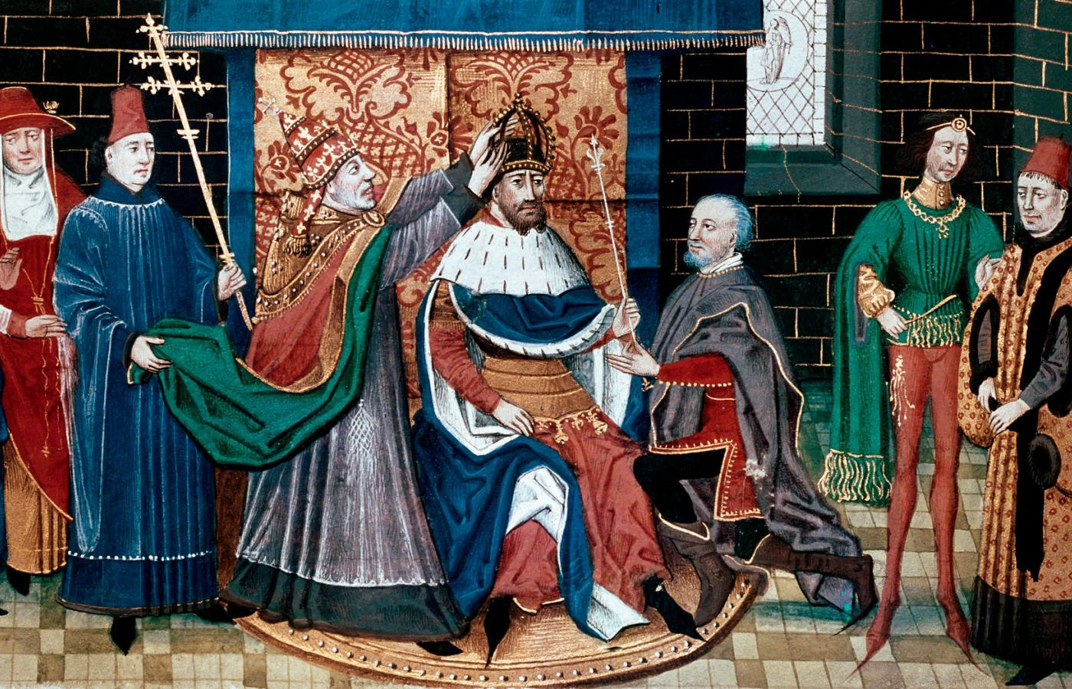
Merowingowie i Karolingowie
Dynastia Merowingów, rozciągnęli swoje wpływy na kształtujące się na obszarze Germanii państwa plemienne: na południowym wschodzie aż po Bawarię, na północnym wschodzie po Fryzję nad Morzem Północnym. Zwierzchność Merowingów uznawali także niektórzy z królów anglosaskich.

Slide 23
Merowingowie i Karolingowie
Ekspansja Królestwa Franków przybrała na sile w VII w., gdy do władzy doszedł ród nazwany później Karolingami. W I połowie VIII w. ich potęgę umocnił Karol Młot, prowadząc dalsze podboje Franków i skutecznie odpierając ekspansję Arabów. Jego syn Pepin Krótki koronował się na króla. Pod rządami jego następcy, Karola Wielkiego (768-814) monarchia Frankijska panowała już nad większością chrześcijańskich terytoriów na Zachodzie Europy (poza Wyspami Brytyjskimi, północno-zachodnią częścią Półwyspu Iberyjskiego i południowymi, należącymi do Bizancjum Włochami).

Slide 24
Merowingowie i Karolingowie
W rozwoju władzy karolińskiej, jej ideologii ważna rola przypadła bliskim stosunkom z papiestwem. Papież poparł koronację Pepina, król zrewanżował mu się, interweniując zbrojnie na Półwyspie Apenińskim przeciwko Longobardom. Zdobyte przez niego terytoria w środkowej Italii nadał papieżowi (755). Stały się one podstawą powstania w okresie późniejszym Państwa Kościelnego. Dzięki sojuszowi z Frankami papież zdołał wyzwolić się spod zwierzchnictwa bizantyńskiego. Kilkadziesiąt lat później, w latach 771-774, Karol zdobył Królestwo Longobardów i koronował się na ich króla. Północno-środkowe Włochy stały się częścią imperium karolińskiego.

Slide 25
Dziękuję za uwagę

